Slide 1
第十章 重积分
第二节 二重积分的计算法

Slide 2
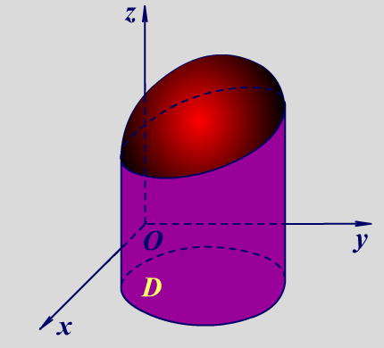
计算二重积分的基本思想
基本思想是将二重积分化为两次定积分来计算．
积分区域的形状
被积函数的特性
转化后的这种两次定积分称为累次积分或两次单积分．
主要内容
一、利用直角坐标计算二重积分
二、利用极坐标计算二重积分
三、二重积分的换元法
选择恰当的坐标系
z = f (x, y)

Slide 3
一、利用直角坐标计算二重积分
积分区域的形状
简单区域（X−型区域 、Y−型区域）
一般区域（既不是 X−型也不是 Y−型的区域）
二重积分的化简
积分区域的对称性与函数奇偶性的结合
转化
返回

Slide 4
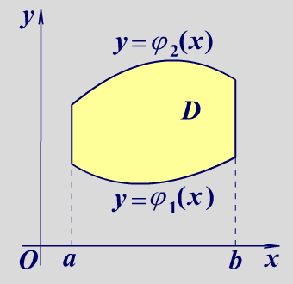
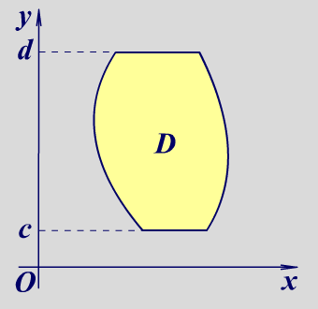
简单区域
设 ϕ₁(x)、ϕ₂(x) 在区间[a, b] 上连续， X−型区域是指
设 ψ₁(y)、ψ₂(y) 在区间[c, d] 上连续， Y−型区域是指
夹在两条与 x 轴
垂直的直线之间
夹在两条与 y 轴
垂直的直线之间
x =ψ₂(y)
x =ψ₁(y)

Slide 5
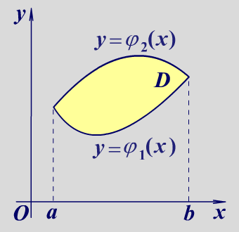
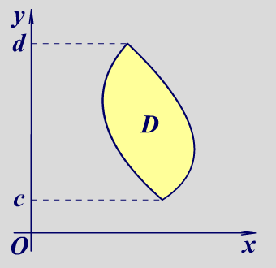
X−型区域
Y−型区域
x =ψ₂(y)
x =ψ₁(y)
x =ψ₂(y)
x =ψ₁(y)

Slide 6
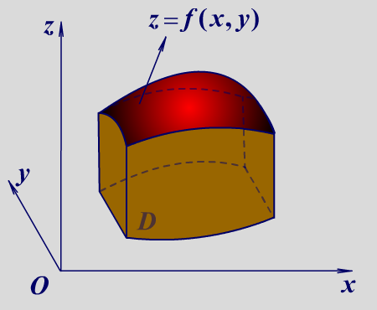
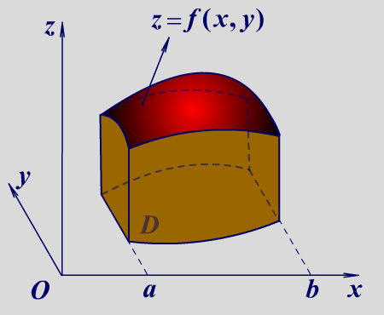
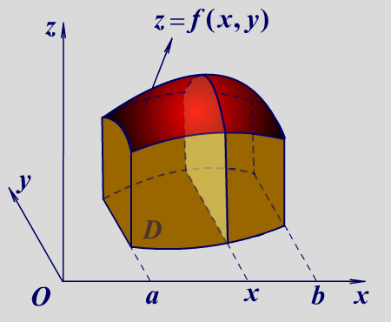

简单区域的二重积分
设积分区域 D 是 X−型区域，即

Slide 7
说明
关于 x 积分的被积表达式
关于 x 的函数
等式右端的积分称为先对 y 后对 x 的累次积分．
若把二重积分化为先对 y 后对 x 的累次积分，则 y 的积分限一般是 x 的函数；而 x 的积分限只能是常数．
在上述讨论中为了从几何上说明方便而
假设 f (x, y) ≥ 0，实际上公式的成立不受
此条件的限制．

Slide 8
简单区域的二重积分
穿线法
积分区域
的类型
图示
二重积分化为累次积分
X−型区域
先对 y 后对 x 的累次积分
Y−型区域
先对 x 后对 y 的累次积分
x =ψ₂(y)
x =ψ₁(y)

Slide 9
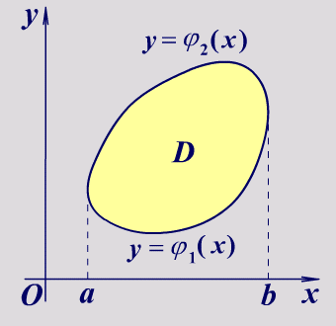
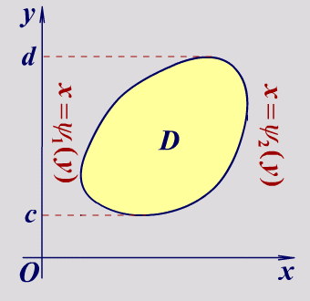
简单区域的二重积分
穿线法
既是 X−型也是 Y−型的区域
（先对 y 后对 x 积分）
（先对 x 后对 y 积分）

Slide 10
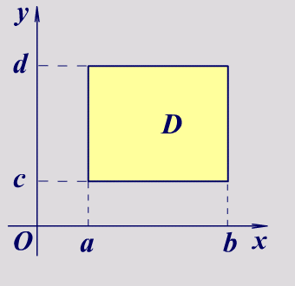
简单区域的二重积分
特别地，当 D 是矩形区域时，
进一步，当 f (x, y) = g(x) h(y) 时，
一个常数
返回
Notes:
课本P.126第6题的结论

Slide 11
简单区域的二重积分
既是 X−型也是 Y−型的区域
特别地，当 D 是矩形区域时，

Slide 12
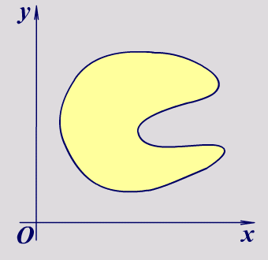
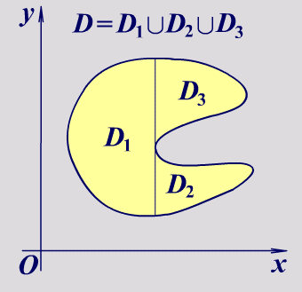
一般区域的二重积分
返回
若积分区域 D 既不是 X−型也不是 Y−型的区域，则
将它分割成若干个没有公共内点的 X−型或 Y−型区域；
在每块子区域上分别应用公式；
根据积分区域的可加性，就可以算出所给的二重积分，
即

Slide 13
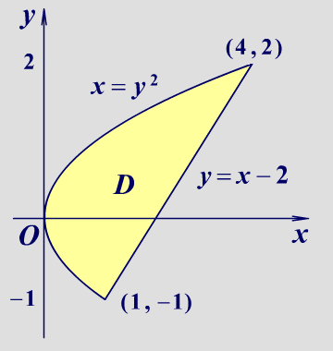

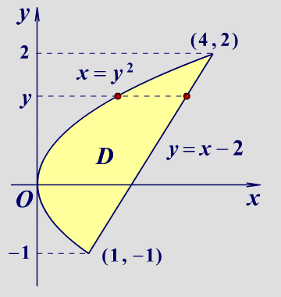
例：计算二重积分 ，其中 D 是由抛物线 y² = x 及
直线 y = x − 2 所围成的闭区域．（P.145例3）
解法1：因为 D = {(x, y) | −1 ≤ y ≤ 2, y² ≤ x ≤ y + 2}， 所以把
积分区域看作是 Y−型区域，化为先对 x 后对 y 的累次积分.

Slide 14
例：计算二重积分 ，其中 D 是由抛物线 y² = x 及
直线 y = x − 2 所围成的闭区域．（P.145例3）
解法2：若把积分区域看作是 X−型区域，则 0 ≤ x ≤ 4， 且
当 0 ≤ x ≤ 1 时，
当 1 ≤ x ≤ 4 时，

Slide 15
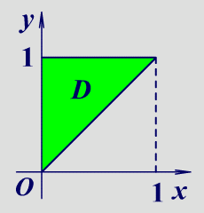
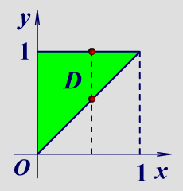

例：计算 ，其中 D 由 y = x，y = 1 及 y 轴所围成.
解法1：若把积分区域看作是 X−型区域，则
D = {(x, y) | 0 ≤ x ≤ 1, x ≤ y ≤ 1}．
于是
解法2：若把积分区域看作是 Y−型区域，则
D = {(x, y) | 0 ≤ y ≤ 1, 0 ≤ x ≤ y}．
于是
的原函数
不是初等函数．

Slide 16
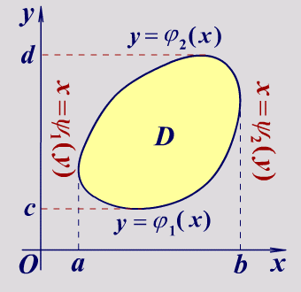
交换积分次序的步骤
设给定的二重积分 ，则
根据其积分限画出积分区域 D；
交换积分次序，根据积分区域的形状确定重新积分限；
写出结果

Slide 17
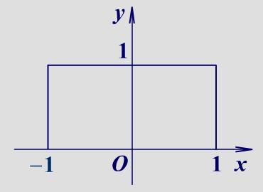
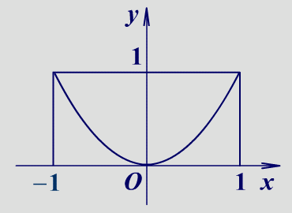
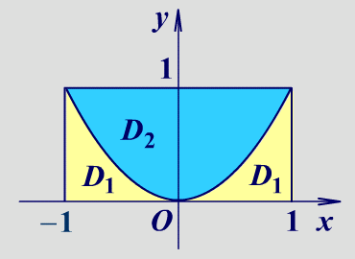
例：计算 ，其中 D 为 −1 ≤ x ≤ 1，0 ≤ y ≤ 1．
解题的关键：去掉被积函数绝对值！
解：设 D₁ : −1 ≤ x ≤ 1, 0 ≤ y ≤ x² ；
D₂ : −1 ≤ x ≤ 1, x² ≤ y ≤ 1 ．

Slide 18
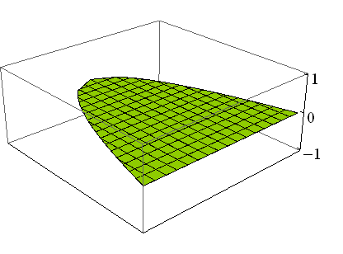
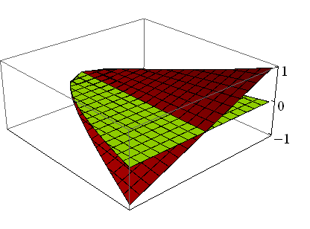
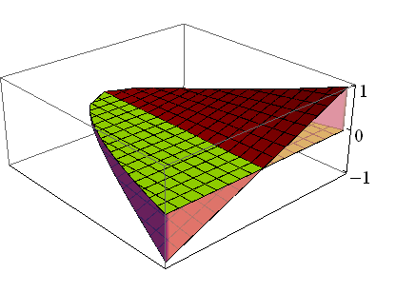
利用积分区域的对称性与被积函数的奇偶性简化积分的计算
引例：
z = xy
D₁

Slide 19
利用积分区域的对称性与被积函数的奇偶性简化积分的计算
结论：若积分区域 D 关于 y 轴对称，则
当 f (x, y) 关于 x 为奇函数，即 f (−x, y) = −f (x, y) 时，
当 f (x, y) 关于 x 为偶函数，即 f (−x, y) = f (x, y) 时，
其中 D₁ = {(x, y) | (x, y)∈D 且 x ≥ 0}．

Slide 20
利用积分区域的对称性与被积函数的奇偶性简化积分的计算
结论（续）：若积分区域 D 关于 x 轴对称，则
当 f (x, y) 关于 y 为奇函数，即 f (x, −y) = −f (x, y) 时，
当 f (x, y) 关于 y 为偶函数，即 f (x, −y) = f (x, y) 时，
其中 D₂ = {(x, y) | (x, y)∈D 且 y ≥ 0}．

Slide 21
利用积分区域的对称性与被积函数的奇偶性简化积分的计算
结论（续）：若积分区域 D 关于原点对称，则
当 f (x, y) 关于 x, y 为奇函数，即 f (−x, −y) = −f (x, y) 时，
当 f (x, y)关于 x, y 为偶函数，即 f (−x, −y) = f (x, y) 时，
其中 D₃ = {(x, y) | (x, y)∈D 且 x, y ≥ 0}．

Slide 22
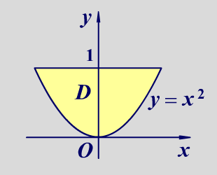
例：计算 ，其中积分区域 D 由曲
线 y = x² 与 y = 1 所围成．
解：积分区域 D 关于 y 轴对称．令 g(x, y) = xy f (x² + y²)，
则 g(−x, y) = − g(x, y)，故

Slide 23
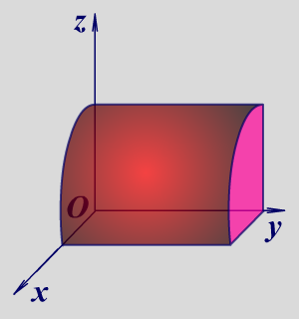
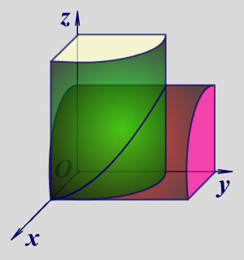
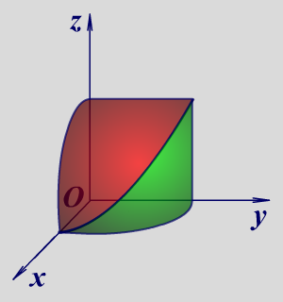

例：求两个底圆半径都等于 R 的直交圆柱面所围成的立体
的体积．（P.146例4）
解：设两个圆柱面的方程分别为
x² + z² = R²， x² + y² = R²．
利用立体关于坐标平面的对称性，只要算出它在第一卦限部
分的体积 V₁，然后再乘以8即可．
D
D

Slide 24
二、利用极坐标计算二重积分
问题1：什么时候考虑在极坐标系下计算二重积分？
问题2：直角坐标系与极坐标系下二重积分的转换公式？
问题3：如何把极坐标系下的二重积分转化为累次积分？

Slide 25
关于问题1
问题1：什么时候考虑在极坐标系下计算二重积分？
答：用极坐标来计算二重积分需要满足下列两个条件：
积分区域 D 的边界曲线用极坐标方程表示比较简单，如圆形或扇形区域的边界等；
被积函数在极坐标系下也有比较简单的形式．
返回

Slide 26
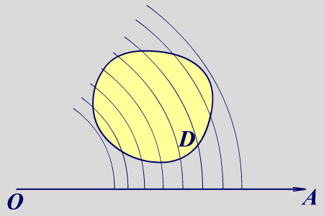
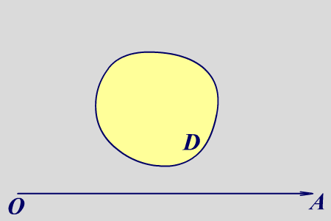
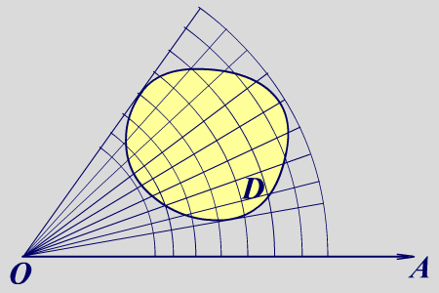
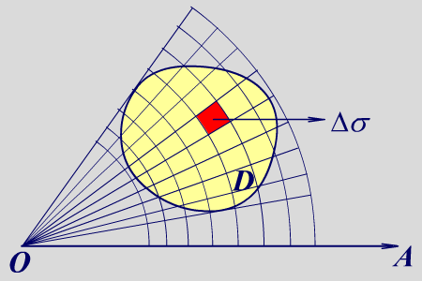
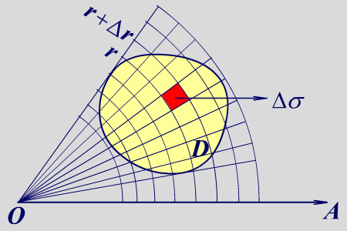
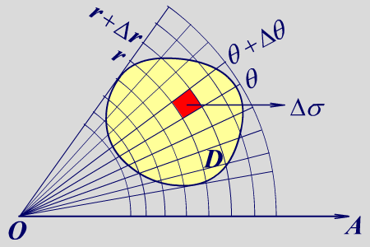
直角坐标系与极坐标系下二重积分的转换
在直角坐标系下，面积微元 dσ = dxdy．
在极坐标系下，面积微元 dσ = r drdθ．
dσ = ?

Slide 27
说明
积分区域 D 的面积 σ
返回

Slide 28
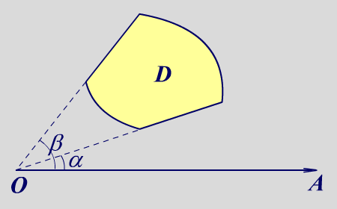
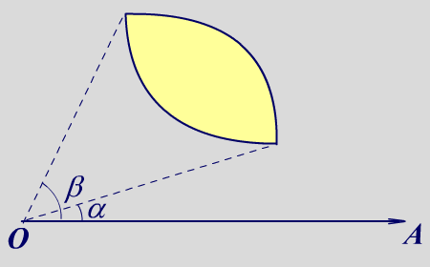
几种特殊的积分区域
若 D：α ≤ θ ≤ β，ϕ₁(θ ) ≤ r ≤ ϕ₂(θ ) ，则
ϕ₂(θ)
ϕ₁(θ)

Slide 29
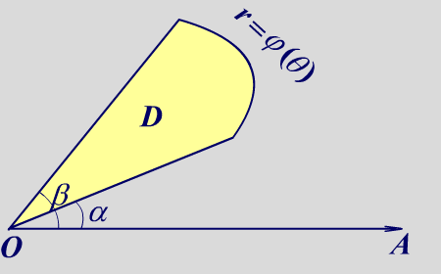
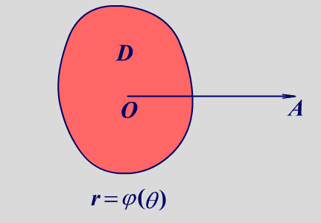
几种特殊的积分区域
若 D：α ≤ θ ≤ β，0 ≤ r ≤ ϕ (θ ) ，则
若 D：0 ≤ θ ≤ 2π，0 ≤ r ≤ ϕ (θ ) ，则

Slide 30
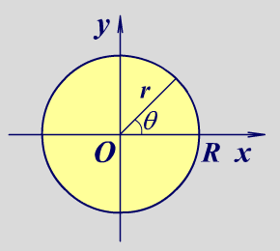
例：计算 ，其中积分区域 D 由圆 x² + y² = R²
所围成．
分析：若采用直角坐标计算，则
积分区域 D：
于是
因为 不是初等函数，所以 算不出来．
若采用极坐标计算，问题就迎刃而解． （P.150例5）

Slide 31
例：计算 ，其中积分区域 D 由圆 x² + y² = R²
所围成．
解：若采用极坐标计算，则
积分区域 D：
于是

Slide 32
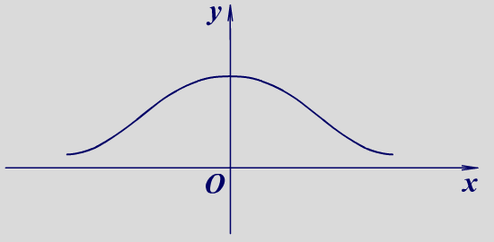
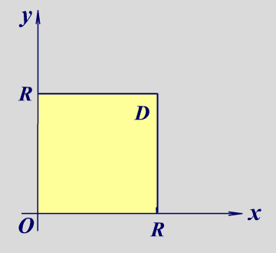
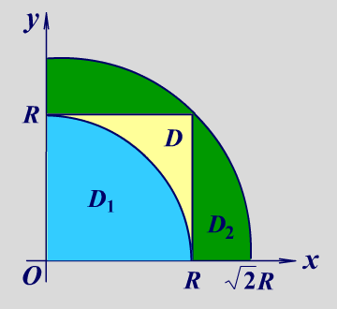
例：计算概率积分
解：设
则 D₁ ⊂ D ⊂ D₂ ．因为 ，所以
即

Slide 33
例：计算概率积分
解（续） ：
令 ，则由夹逼准则可得
即

Slide 34
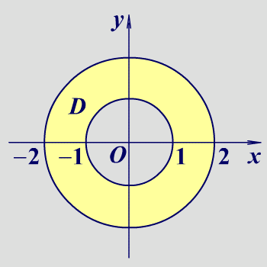
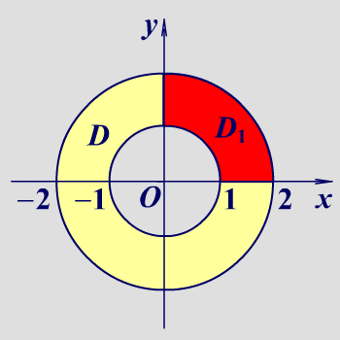
例：计算 ，其中积分区域 D 是由
1 ≤ x² + y² ≤ 4 所确定的圆环域．
解：在极坐标系中，积分区域 D₁：
1 ≤ r ≤ 2， 0 ≤ θ ≤ π / 2，

Slide 35
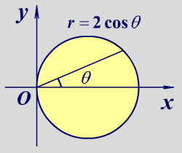
例：计算 ，其中积分区域 D 是由曲线 x² + y² = 2x
所围成．
解：在极坐标系中，积分区域 D：
0 ≤ r ≤ 2cosθ， −π / 2 ≤ θ ≤ π / 2，

Slide 36
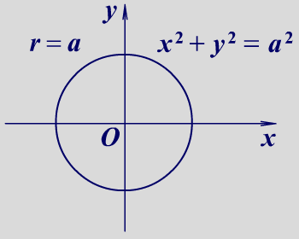
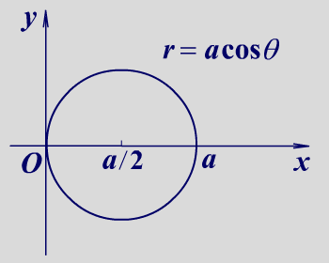
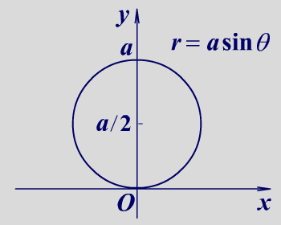
圆的极坐标方程
半径 = a
直径 = a
直径 = a
圆域 D：0 ≤ r ≤ a
0 ≤ θ ≤ 2π
或 −π ≤ θ ≤ π
圆域 D：0 ≤ r ≤ a cosθ
−π / 2 ≤ θ ≤ π / 2
圆域 D：0 ≤ r ≤ a sinθ
0 ≤ θ ≤ π

Slide 37
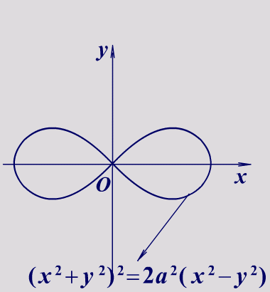
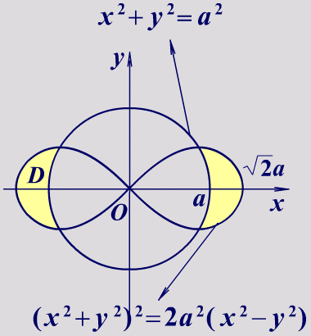

例：求曲线 (x² + y²)² = 2a² (x² − y²) 和 x² + y² ≥ a² 所围区域
D 的面积．

Slide 38


双扭线的极坐标方程

Slide 39


心形线的极坐标方程

Slide 40



例：求球体 x² + y² + z² ≤ 4a² 被圆柱面 x² + y² = 2ax 截得的
（含在圆柱面内的部分）立体的体积．（P.151例6）
解：由对称性，
其中 D 为半圆周 及 x 轴
所围成的闭区域．
在极坐标中，D：0 ≤ r ≤ 2acosθ，
0 ≤ θ ≤ π / 2， 于是
高数上册P.253例12

Slide 41

高数上册P.253例12
返回

Slide 42
二重积分的换元法
定理：设 f (x, y) 在 xOy 平面上的闭区域 D 上连续，若变换
T：x = x(u, v)，y = y(u, v)
将 uOv 平面上的闭区域 D′ 变为 xOy 平面上的 D，且满足
(1) x = x(u, v)，y = y(u, v) 在 D′ 上具有一阶连续偏导数；
(2) 在 D′ 上雅可比行列式
(3) 变换 T 是 D′ → D 是一对一的，
则有
P.154的说明：如果雅可比行列式 J 只在 D′ 内个别点上，或一条曲线上
为零，而在其它点上不为零，则换元公式仍成立（例如极坐标）．

Slide 43

证明：
在定理的假设下，等式两端的二重积分都存在．
因为二重积分的值与积分区域的分法无关，所以使用平行于坐标轴的直线网分割 D′，使得除包含边界点的小闭区域外，其余小闭区域都是边长为 h 的正方形闭区域．
设 uOv 面上的正方形 M ′₁M ′₂M ′₃M ′₄ 变成 xOy 面上的曲边四边形 M₁ M₂ M₃ M₄，可以证明

Slide 44
证明（续）：

Slide 45
证明（续）：
其中
所以
令 h → 0，得 ，公式得证．
返回

Slide 46

P.154例7：计算 ，其中 D 是由 x 轴、y 轴和直线
x + y = 2 所围成的闭区域．
解：令 u = y − x， v = y + x，则 ，此时
x 轴 ⇒ v = −u， y 轴 ⇒ v = u， x + y = 2 ⇒ v = 2，D ⇒ D′．
雅可比行列式
于是

Slide 47

P.155例8：求由直线 x + y = c， x + y = d，y = ax，y = bx
（0 < c < d， 0 < a < b） 所围成的闭区域的面积．
解：所求面积
令 u = y + x， v = y / x，则 ，此时
x + y = c ⇒ u = c， y = ax ⇒ v = a，
x + y = d ⇒ u = d， y = bx ⇒ v = b，D ⇒ D′．

Slide 48
P.155例8：求由直线 x + y = c， x + y = d，y = ax，y = bx
（0 < c < d， 0 < a < b） 所围成的闭区域的面积．
解（续）：
令 u = y + x， v = y / x，则 ，此时D ⇒ D′.
雅可比行列式
所求面积

Slide 49
P.156例9：计算 ，D 为椭圆
所围成的闭区域．
解：作广义极坐标变换 ，其中 a > 0， b > 0 ，
ρ ≥ 0 ，0 ≤ θ ≤ 2π，于是
雅可比行列式
J 在 D′ 内等于零当且仅 ρ = 0，此时换元公式仍成立，于是

Slide 50
作业之一
习题10 − 2
1(2)
2(4)
4(3)
6(1)(4)(5)

Slide 51
作业之二
习题10 − 2
11(2)
12(3)
13(1)
14(2)
16

Slide 52
作业
习题10 − 2
1(2)
2(4)
4(3)
6(1)(4)(5)
习题10 − 2
11(2)
12(3)
13(1)
14(2)
16

